Slide 1
基于GEM探测器的高精度位置分辨测试平台搭建
尤文豪
核探测与核电子学国家重点实验室
中国科学技术大学近代物理系
2017-11-12
第七届全国先进气体探测器研讨会，广西大学

Slide 2
概要
背景
基于GEM探测器的高精度位置分辨测试平台搭建
●基于多通道高密度读出电子学的宇宙线平台
●光学读出成像平台
总结

Slide 3
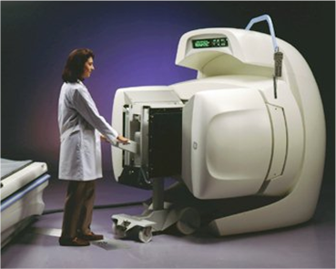
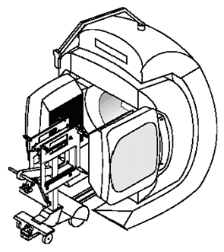
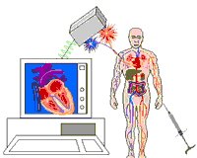
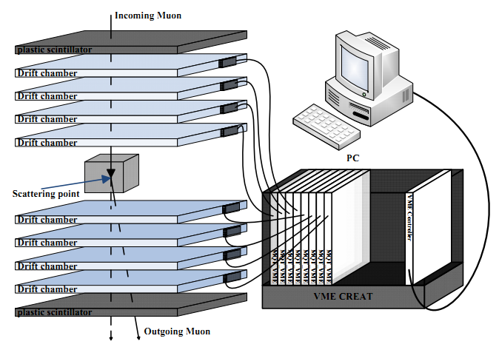
背景
GEM探测器具有高位置分辨、高计数率、抗辐照等优点，具有很大的应用前景
宇宙线μ子成像
医学成像
束流监测
Heidelberg Ion-Beam Therapy Center (HIT)
使用不同的读出方法（多通道高密度电子学读出及光学读出），搭建基于GEM探测器的高精度位置分辨测试平台，进行相应的应用研究。

Slide 4
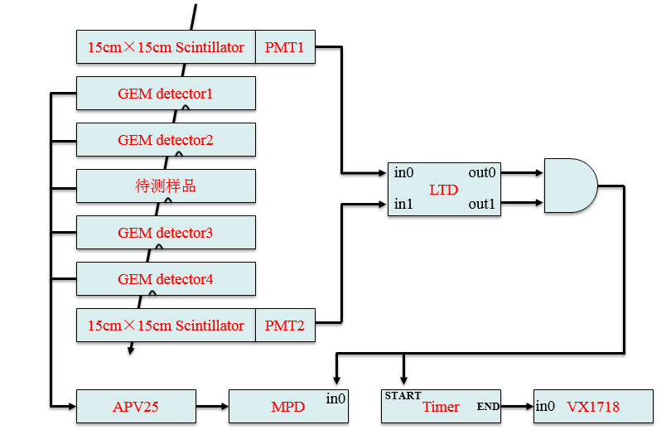
基于GEM探测器的宇宙线测试平台设计
系统组成：
系统平台支架（已设计制作完成）；
多个不同有效面积的GEM探测器；
2套15cm×15cm闪烁体及PMT（已备好）；
基于APV25芯片的多通道高密度读出电子学系统（共需要约8192路电子学通道，已搭建完成）。
第一步使用10cm×10cm GEM探测器进行探测系统搭建及检测。

Slide 5
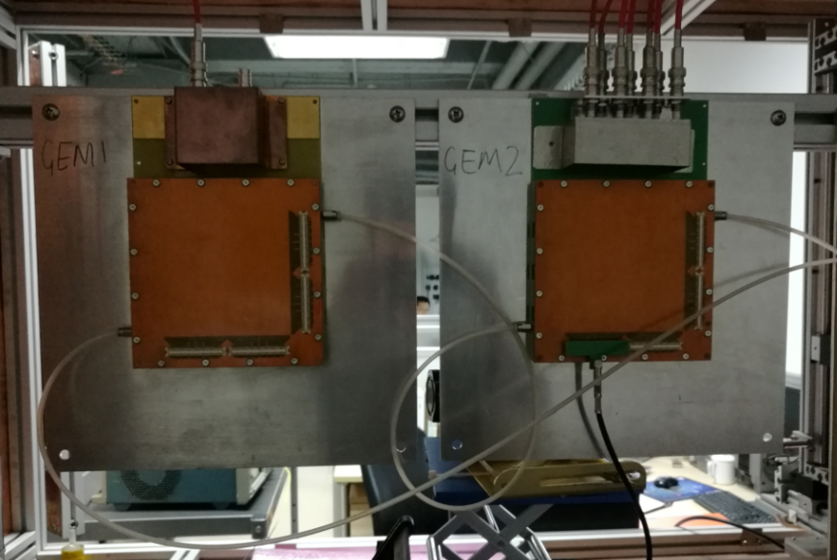
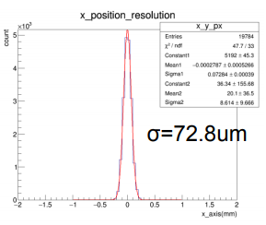
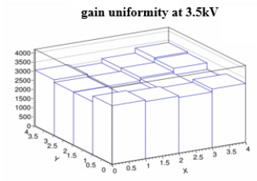
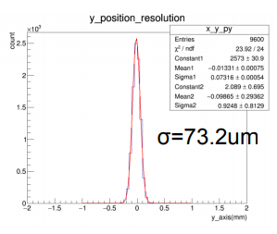
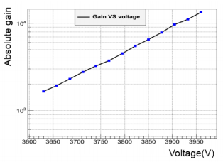
10cm×10cm GEM探测器性能研究结果
10cm×10cm GEM
平均增益： 3200
均匀性 ~ 5.1%

Slide 6
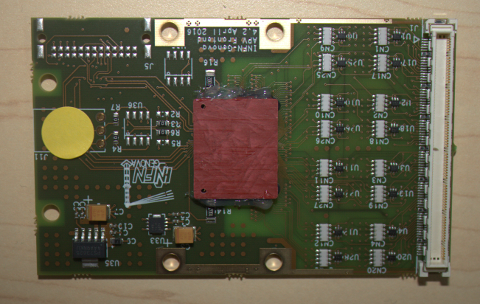
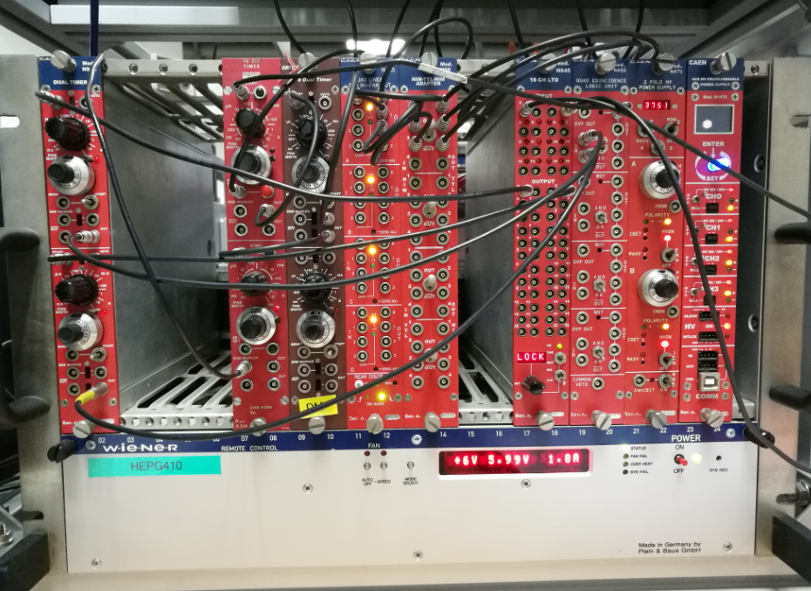
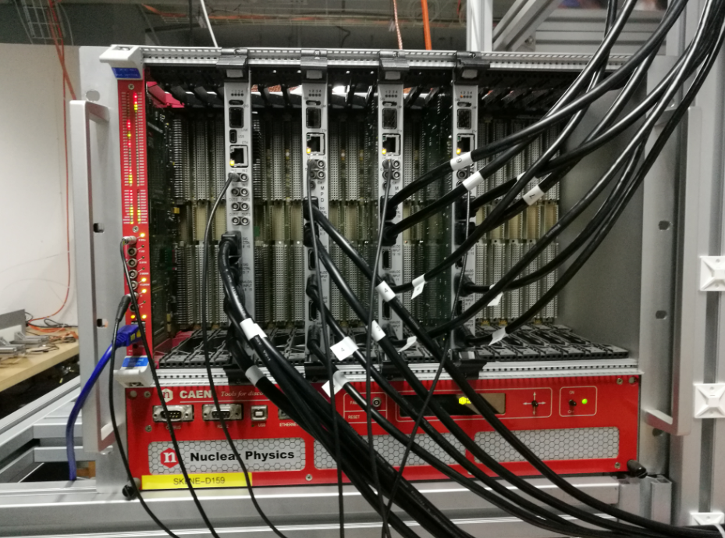
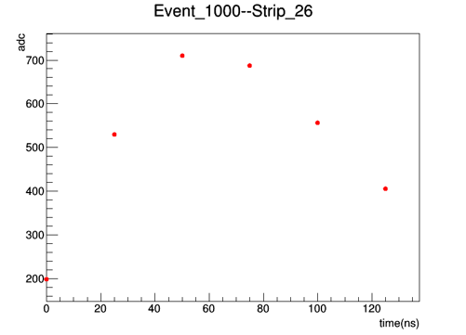
电子学系统简介
系统组成：
APV25前端卡（128电子学通道）
背板（backplane）
多用途数字化模块——Multi Purpose Digitizer (MPD)
VME机箱及VX1718控制器
高压及触发系统
基于Linux的采集软件DAQ
APV25前端卡
取样波形
高压及触发系统
MPD、VX1718及机箱

Slide 7
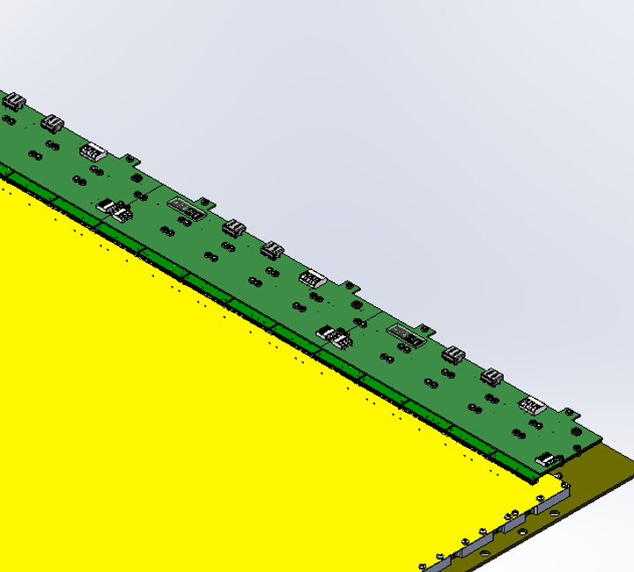
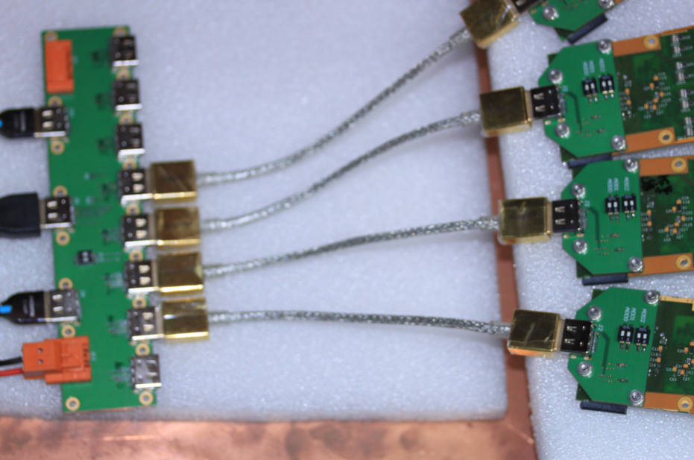
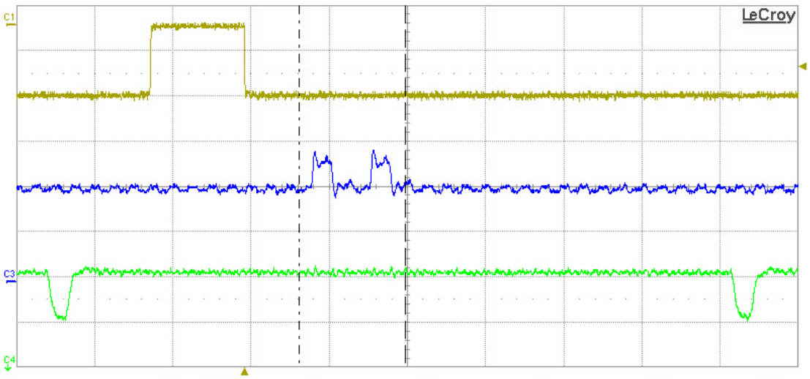
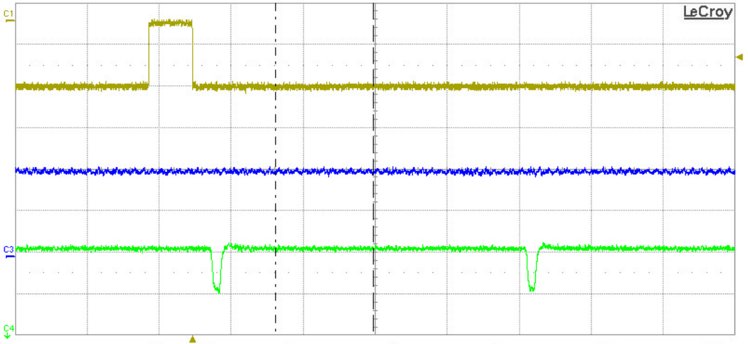
背板的改进
大面积GEM探测器覆盖一维需要多块APV前端卡，需改进现有的背板，设计可串接8块APV的新型背板（MPD一个接口对应8块ADC）
APV前端板接收触发检查：
黄：外部触发；蓝：内部触发
背板、APV及读出板原始连接方式
分立式连接背板
连接3APV
连接4APV
条间距为400um时，APV板必须保持51.2mm间距才能实现正常连接；
改变条间距或连接器焊接有位置上偏差，均会造成几何连接的问题。
安装方便灵活，并且不受读出条间距限制
串接APV过多时，对APV前端板供电不足，无法正常工作。
与科大电子学组合作，正在对分立式背板设计进行升级改造。

Slide 8
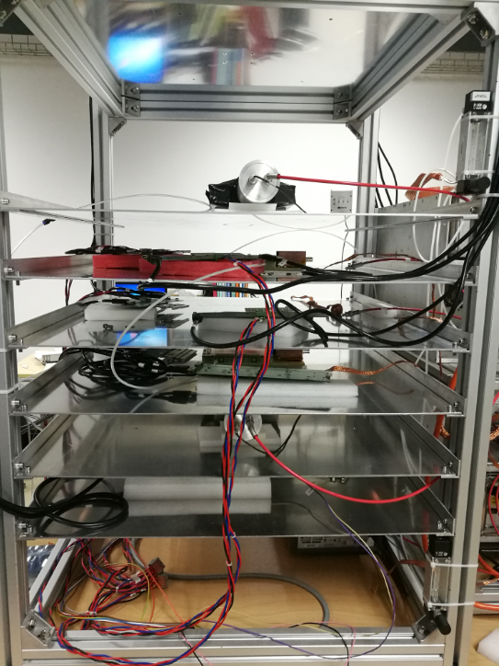
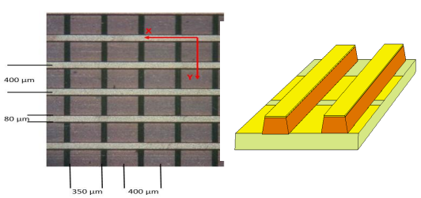
宇宙线平台搭建
目前有3个10cm×10cm GEM 探测器（GEM1，GEM2，GEM3）进行系统调试（共用1536路电子学），得到初步结果。
15cm×15cm 闪烁体
2-D readout：
Pitch ~ 400 um;
Strip width ~ 350/80 um.
10cm×10cm GEM
宇宙线信号
宇宙线能谱
系统平台

Slide 9
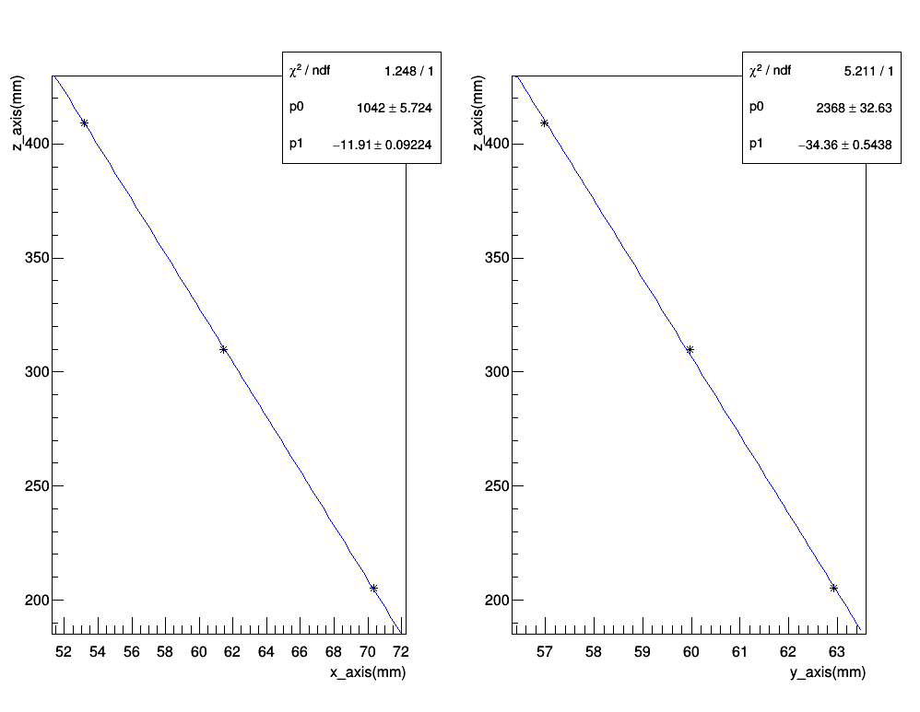
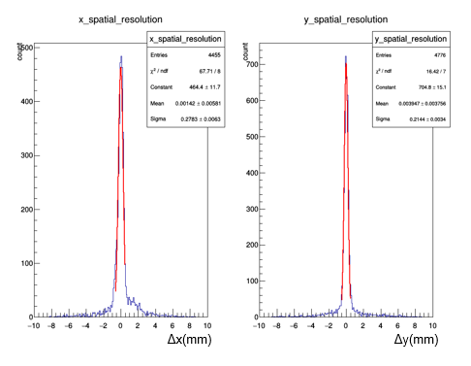
初步结果
重心法重建径迹
对中间位置探测器进行测试
X方向径迹
Y方向径迹
σ = 278 um
σ = 214 um
GEM1、GEM3同时有信号计数11185，三个探测器同时有信号计数10579；
GEM2探测效率 ~ 94.6%；
系统GEM探测器位置分辨初步测试结果在200 μm左右，需进行进一步分析；
已购买新的GEM薄膜，下一步提高探测器个数，改变探测器面积（ 40cm×40cm），进行系统测试。

Slide 10
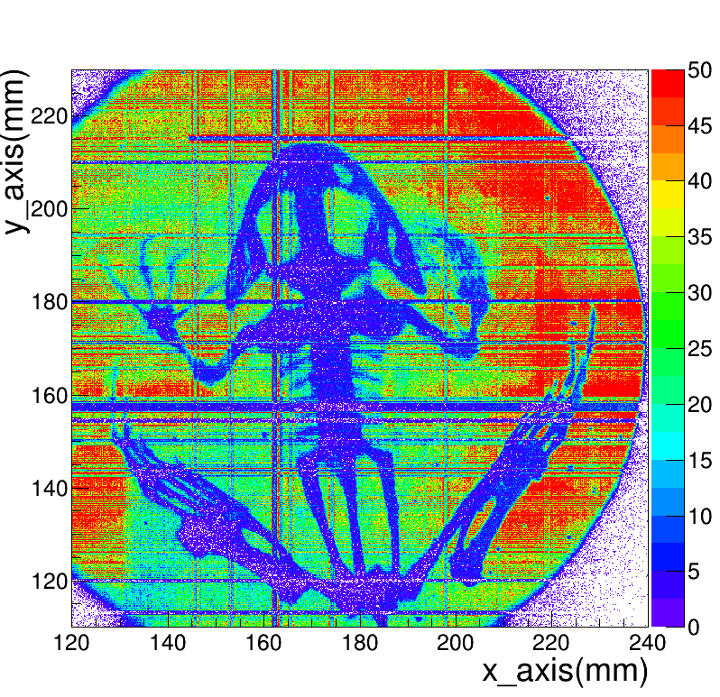
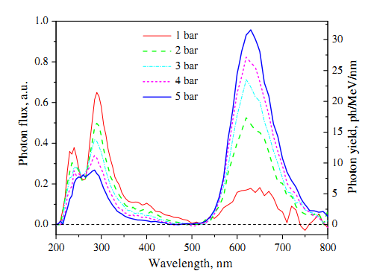
基于GEM探测器的光学读出成像
条状读出模式用于两维成像时，成像时间很长，并且无法用于高亮度束流监测
光学读出成像：使用感光器件记录探测器雪崩过程中电子与工作气体相互作用发出的光
${CF}_{4}$在不同气压下的光谱（实验中主要发射橙光）
Entries 1.07E+07
A. Morozov et al., NIM B 268 (2010) 1456
成像时间 ~ 6小时
优点：成像时间短、适用于高计数率环境

Slide 11
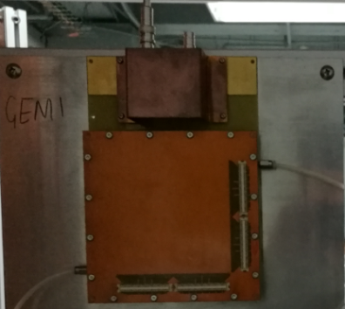
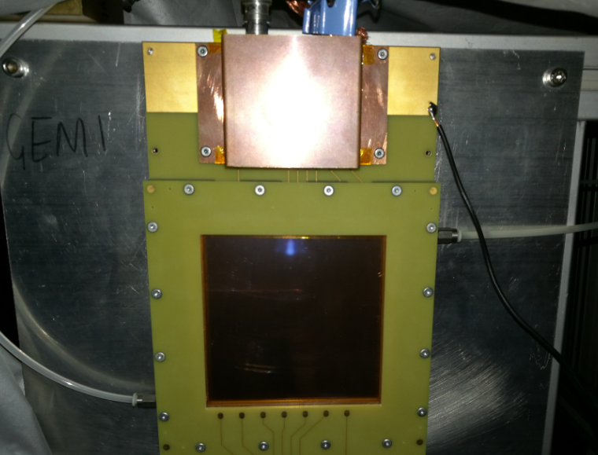
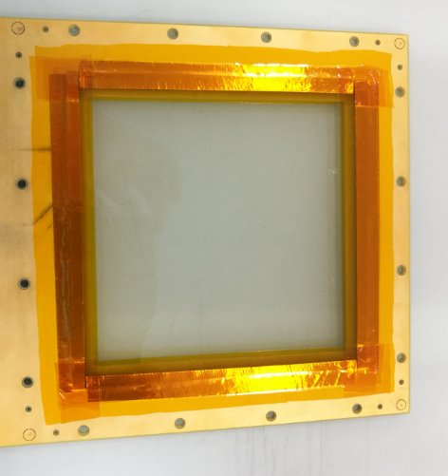
光学读出系统设置
混合气体：$A_{r}$(80%) + ${CF}_{4}$(20%)
FR4条状读出板
相机
银靶X射线
GEM探测器
镀银透明窗
光圈：f1.2；ISO：51200

Slide 12
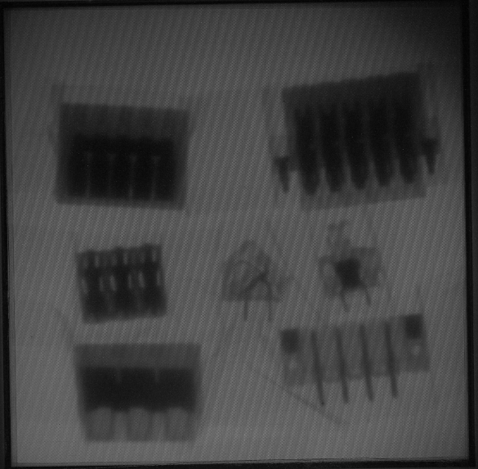
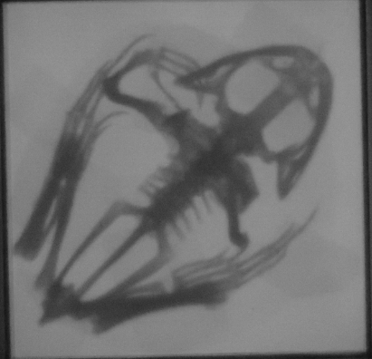
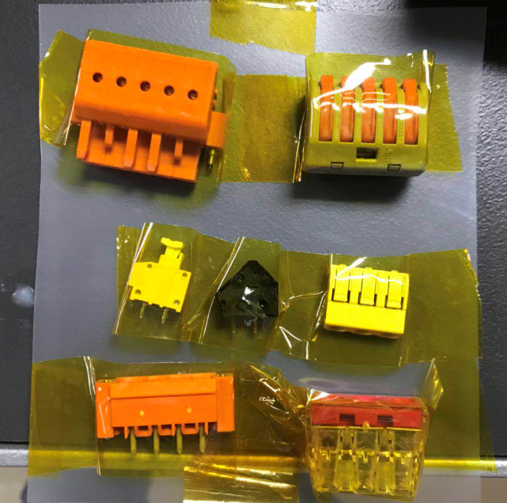
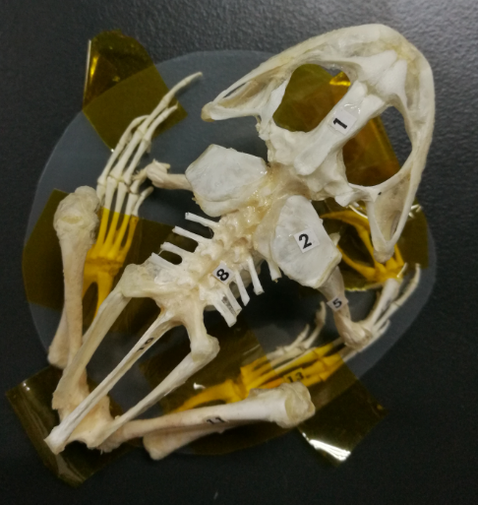
光学读出成像结果
曝光时间：0.5s

Slide 13
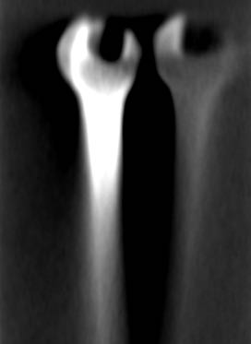
光学读出三维成像初步尝试
结合转台使用扳手成像
旋转360度，每0.5度拍摄一张照片，共720张照片用于三维成像
每张照片曝光0.5s
感谢与浙江大学转化医学研究院牛田野教授与杨春林博士在算法上提供的帮助，目前正改进算法，提高成像效果。

Slide 14
总结
对基于GEM探测器的高精度位置分辨测试平台的两种设计方案均进行了研究，并取得了一些成果；
完成基于10cm×10cm GEM探测器的宇宙线测试系统搭建，成功建立了多通道高密度读出电子学系统，测得了GEM探测效率（94.6%）及位置分辨，下一步使用更多探测器及更大探测面积GEM进行宇宙线测试系统搭建，并进行μ 子成像研究；
研究了基于GEM探测器的光学读出成像，二维成像效果很好，优势明显，正在进行三维成像研究，并进一步进行大面积GEM探测器（ 100cm×50cm ）的光学读出成像研究。

